Slide 1
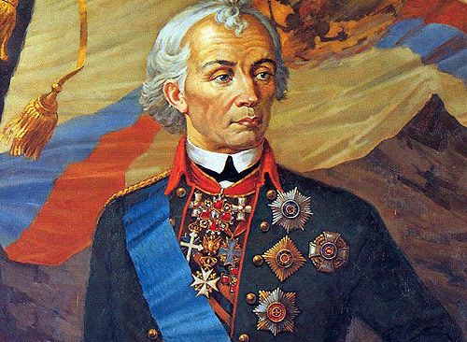
Александр Васильевич Суворов –
выдающийся русский полководец,
родился 13 ноября 1730г.
в Москве на Большой Никитской улице,
в семье отставного генерала.

Slide 2
Его отец, Василий Иванович Суворов,
происходил из старинного русского рода,
был сравнительно небогат и даже скуп.
Женился он на дочери дьяка
Авдотье Федосеевне Мануковой,
имел двух дочерей и сына Александра.
Детство Саши Суворова проходило в деревне,
а затем в московском доме,
что в Покровской слободе.
Ребенок был ростом мал, хил, тощ,
дурно сложен и некрасив,
зато резв, подвижен, сметлив.
Он рос одиноко, так как других детей
у Суворовых в ту пору ещё не было.

Slide 3
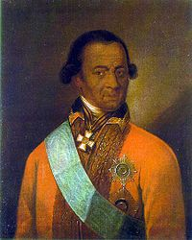
Абрам Петрович Ганнибал
Ганнибал Василию Ивановичу в улыбке сказал:
«Петр Великий твоего сына
расцеловал бы
и непременно определил в военное дело.
Он пойдёт дальше нас с тобой».
Отец Суворова послушал своего друга и записал сына в Семёновский гвардейский полк в 1742 году.
В 1747 году Александр, еще ни разу не появлявшийся в полку,
начал продвижение по лестнице чинов: он был произведен в капралы.
Действительную службу Александр начал в 1748 году.
С этого момента вся жизнь Суворова была подчинена военной службе.

Slide 4
Первое боевое крещение Александр Суворов получил в 1759г. в Семилетней войне с Пруссией в знаменитой битве под Кунерсдорфом, где была разбита прославленная армия прусского короля Фридриха II.
Формирование и становление Суворова как полководца проходило во время двух Русско-турецких войн. Во время первой Русско-турецкой войны (1768-1774г.г.) он показал высокие командирские качества. Но его дарование, как тактика, так и оригинального стратега, полностью раскрылось во время второй войны с турками в 1787-1791г.

Slide 5
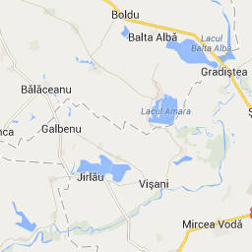
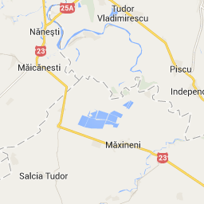
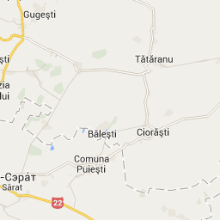
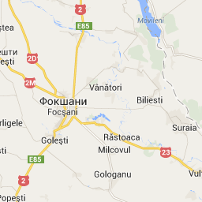
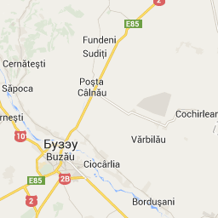
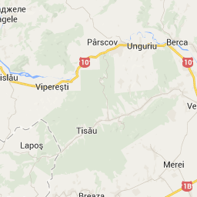
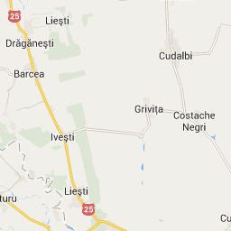
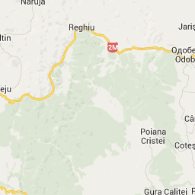
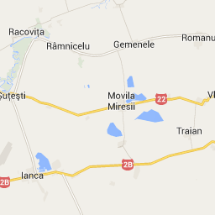
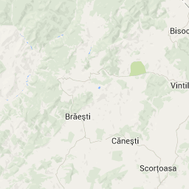
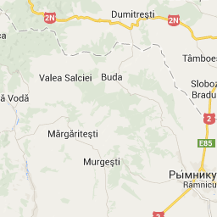
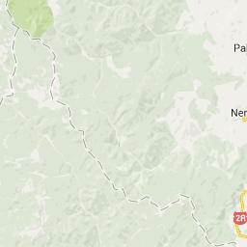
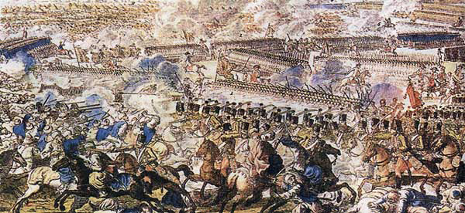
Знаменитые битвы
Александра Васильевича Суворова
Сражение при Рымнике — одно из главных сражений Русско-турецкой войны
1787—1791 годов, окончившееся разгромом турецкой армии.

Slide 6
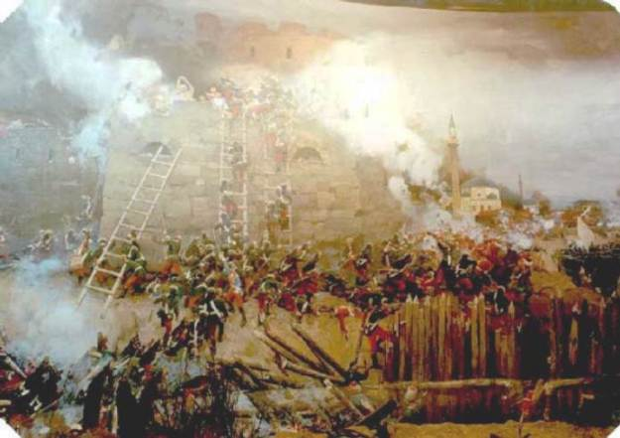
Штурм Измаила
Осада и штурм в 1790 году турецкой крепости Измаил русскими войсками под командованием генерал-аншефа А. В. Суворова в ходе русско-турецкой войны 1787—1791 годов

Slide 7
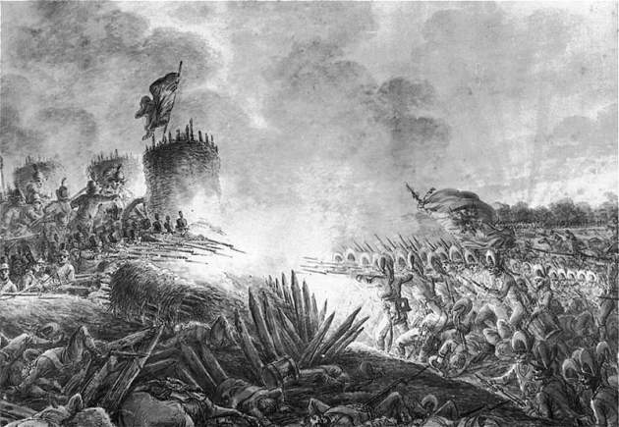
Штурм Праги
4 ноября 1794 года

Slide 8
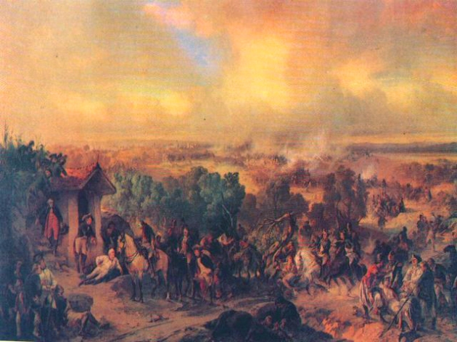
Битва при Треббии
Между французской Неаполитанской армией и русско-австрийскими войсками, приведшее к разгрому и уничтожению французских войск.

Slide 9
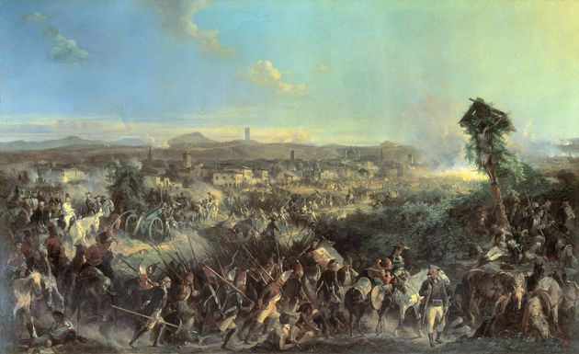
Битва при Нови
Между русско-австрийскими войсками под командованием фельдмаршала А.В. Суворова и французской армией во время Итальянского похода Суворова 1799.

Slide 10
Швейцарский поход Суворова
Вершиной военного искусства Александра Суворова стал Швейцарский поход, в ходе которого был совершен героический переход через Альпы. За этот беспримерный по трудностям и героизму поход Суворов был удостоен высшего воинского звания генералиссимуса.
Поход русских войск под командованием А.В.Суворова
в Италию и Швейцарию был предпринят в 1799году.
За три с половиной месяца войска Суворова
освободили от неприятеля всю Северную Италию
и совершили необыкновенный по трудности
переход через Альпы.
Константин Симонов посвятил произведение А.В.Суворову и описал этот героический переход через Альпы.

Slide 11
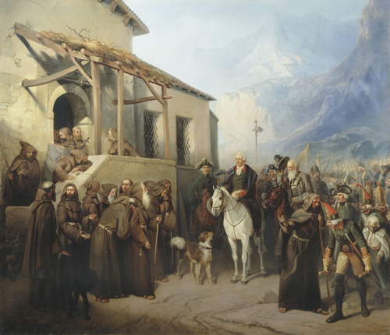
Фельдмаршал А.В. Суворов на вершине Сен-Готарда 13 сентября 1799 г..
Художник А.И. Шарлемань. 1855 г.

Slide 12
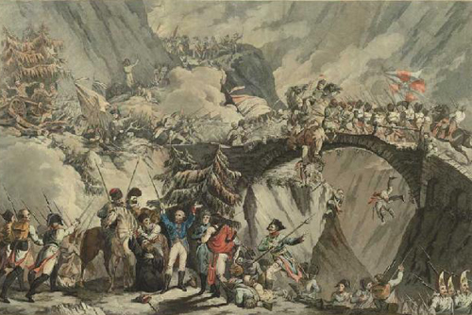
Чертов мост 1799 г

Slide 13
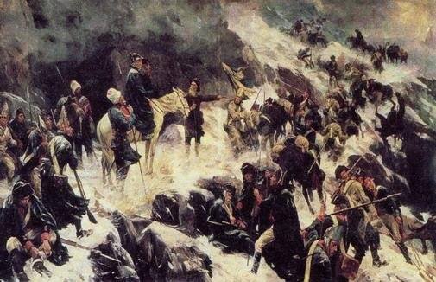
Переход через Альпы

Slide 14
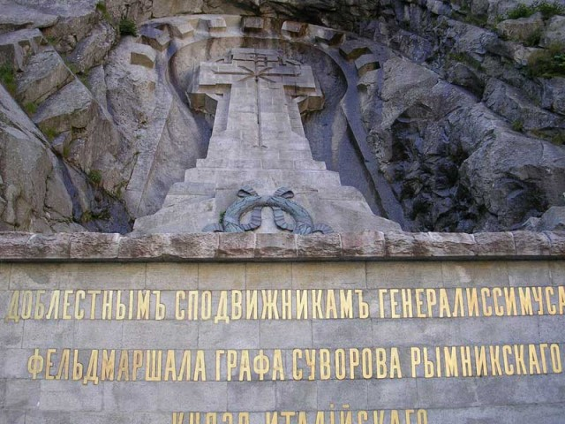
28 октября 1799 года за переход через Альпы Суворов получил звание генералиссимуса всех российских войск. В честь этого события по инициативе и на личные средства князя Сергея Голицына в Альпах высечен 12-метровый гранитный крест.

Slide 15
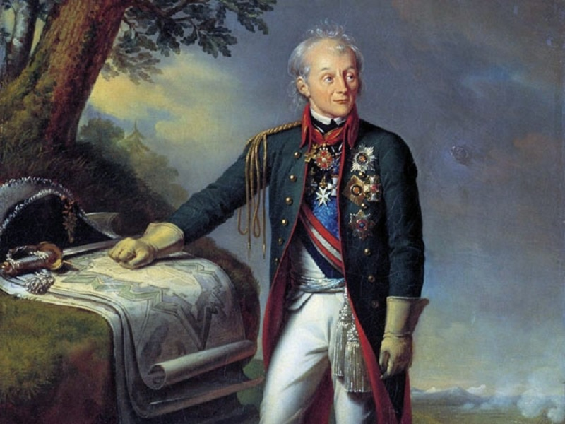
Суворов потратил всего себя и свою жизнь только для войны и военного дела: он променял детство, юношество, удачную семью, беспечную жизнь и спокойную старость только на одно - служению Родине. А.В.Суворов был одним из величайших военных людей за всю историю человечества и единственным "солдатом-генералом"!

Slide 16
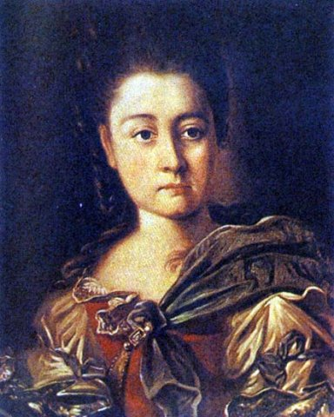
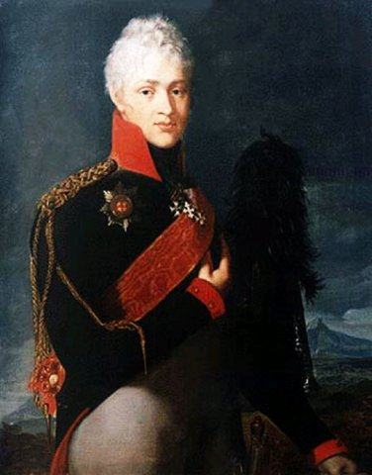
Жена полководца
Варвара Ивановна Суворова. 1899 г.
Аркадий Александрович Суворов
(1784-1811) - сын генералиссимуса, генерал-лейтенант

Slide 17
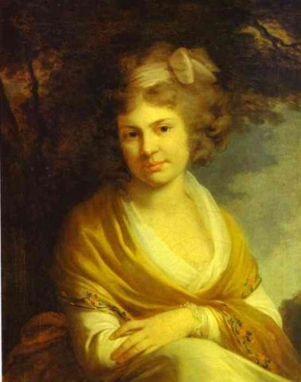
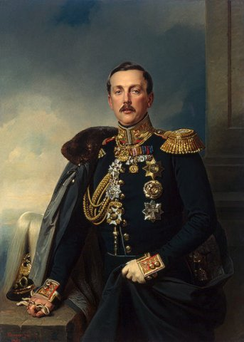
Дочь Суворова Наталья в 20 лет.
Внук Суворова Суворов А. А.

Slide 18
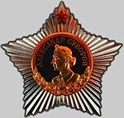
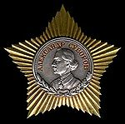
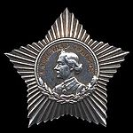
I степени
II степени
III степени
Орден Суворова — советская награда времён Великой Отечественной войны. Учреждён Указом Президиума Верховного Совета СССР от 29 июля 1942 года, одновременно с орденами Кутузова и Александра Невского. Орденом Суворова награждались командиры Красной Армии за выдающиеся успехи в деле управления войсками. Также награждались войсковые части.
Награждение орденом Суворова производилось Указом Президиума Верховного Совета СССР. Орден Суворова состоял из трёх степеней: I, II, и III степени. Высшей степенью ордена являлась I степень.

Slide 19
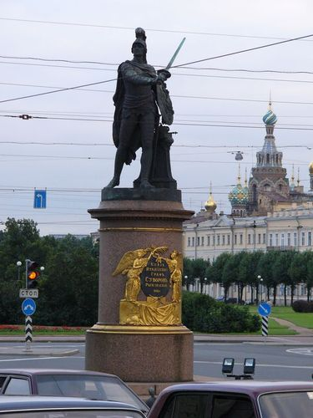
Памятник А. В. Суворову
в Санкт-Петербурге

Slide 20
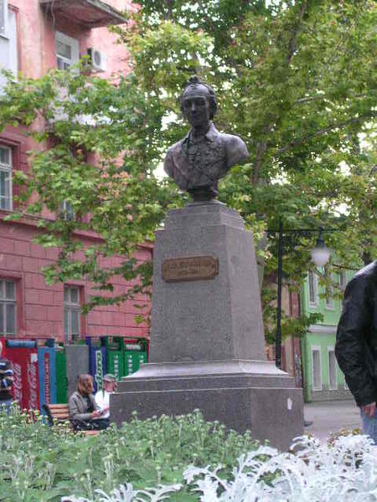
Памятник Суворову
в Херсоне

Slide 21
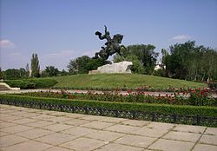
Памятник А. В. Суворову в Тирасполе

Slide 22
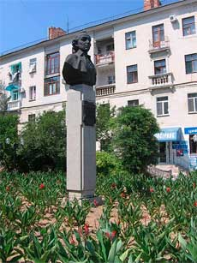
Памятник А. В. Суворову
в Севастополе

Slide 23
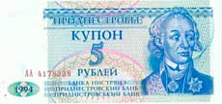
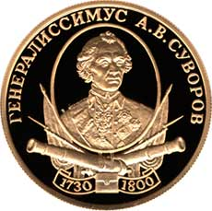
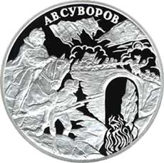
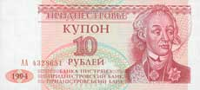
Изображение Суворова присутствует на банкнотах
Приднестровской Молдавской Республики —
приднестровских рублях,
из-за чего в 1993 году они получили
народное название «суворики»,
а также на юбилейных монетах России.

Slide 24
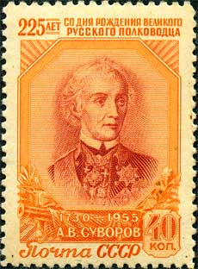
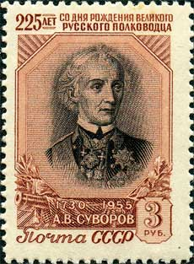
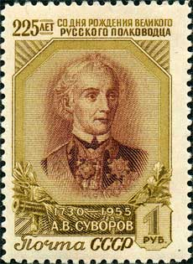
В России и других государствах
были выпущены почтовые марки
и конверты с изображением полководца

Slide 25
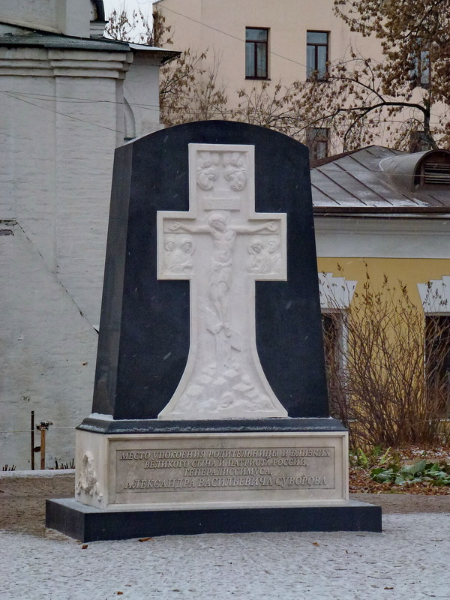
Северная сторона нового надгробия
на могиле матери и близких
А. В. Суворова
у церкви,
у Никитских ворот в Москве

Slide 26
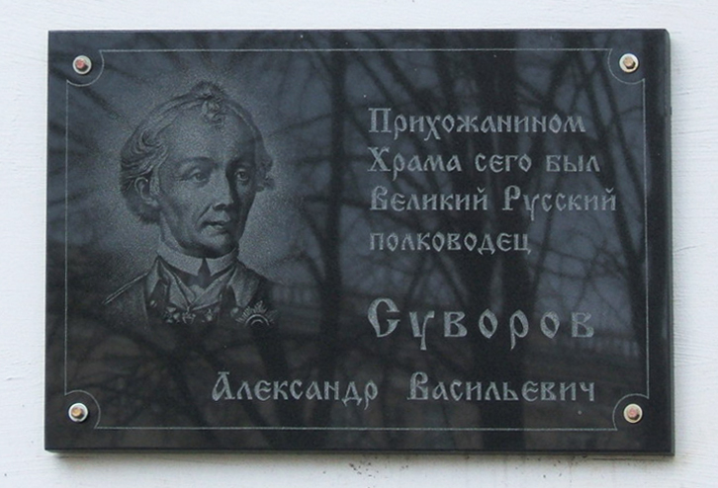
В храме Преподобного Феодора Студита у Никитских Ворот ежегодно по сложившейся традиции служится панихида по великому русскому полководцу Александру Васильевичу Суворову, который был крещён в этом храме.

Slide 27
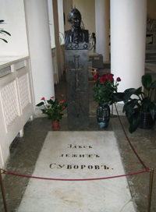
Умер А.В. Суворов
6 мая 1800 года
в Петербурге.
Похоронен
в Александро-Невской лавре.
Могила Суворова в Александро-Невской лавре

